Slide 1

ГОСУДАРСТВЕННАЯ ПРОГРАММА САМАРСКОЙ ОБЛАСТИ «ПОДДЕРЖКА ИНИЦИАТИВ НАСЕЛЕНИЯ МУНИЦИПАЛЬНЫХ ОБРАЗОВАНИЙ В САМАРСКОЙ ОБЛАСТИ»
на 2017-2025 годы
ГУБЕРНАТОРСКИЙ ПРОЕКТ «СОдействие»
«Устройство «Сквера Победы» в сельском поселении Курумоч» по направлению «Создание (восстановление) объектов массового отдыха, в том числе на водных объектах общего пользования, и (или) создание (восстановление) объектов сферы культуры в муниципальном образовании»
реализован в 2018 году

Slide 2
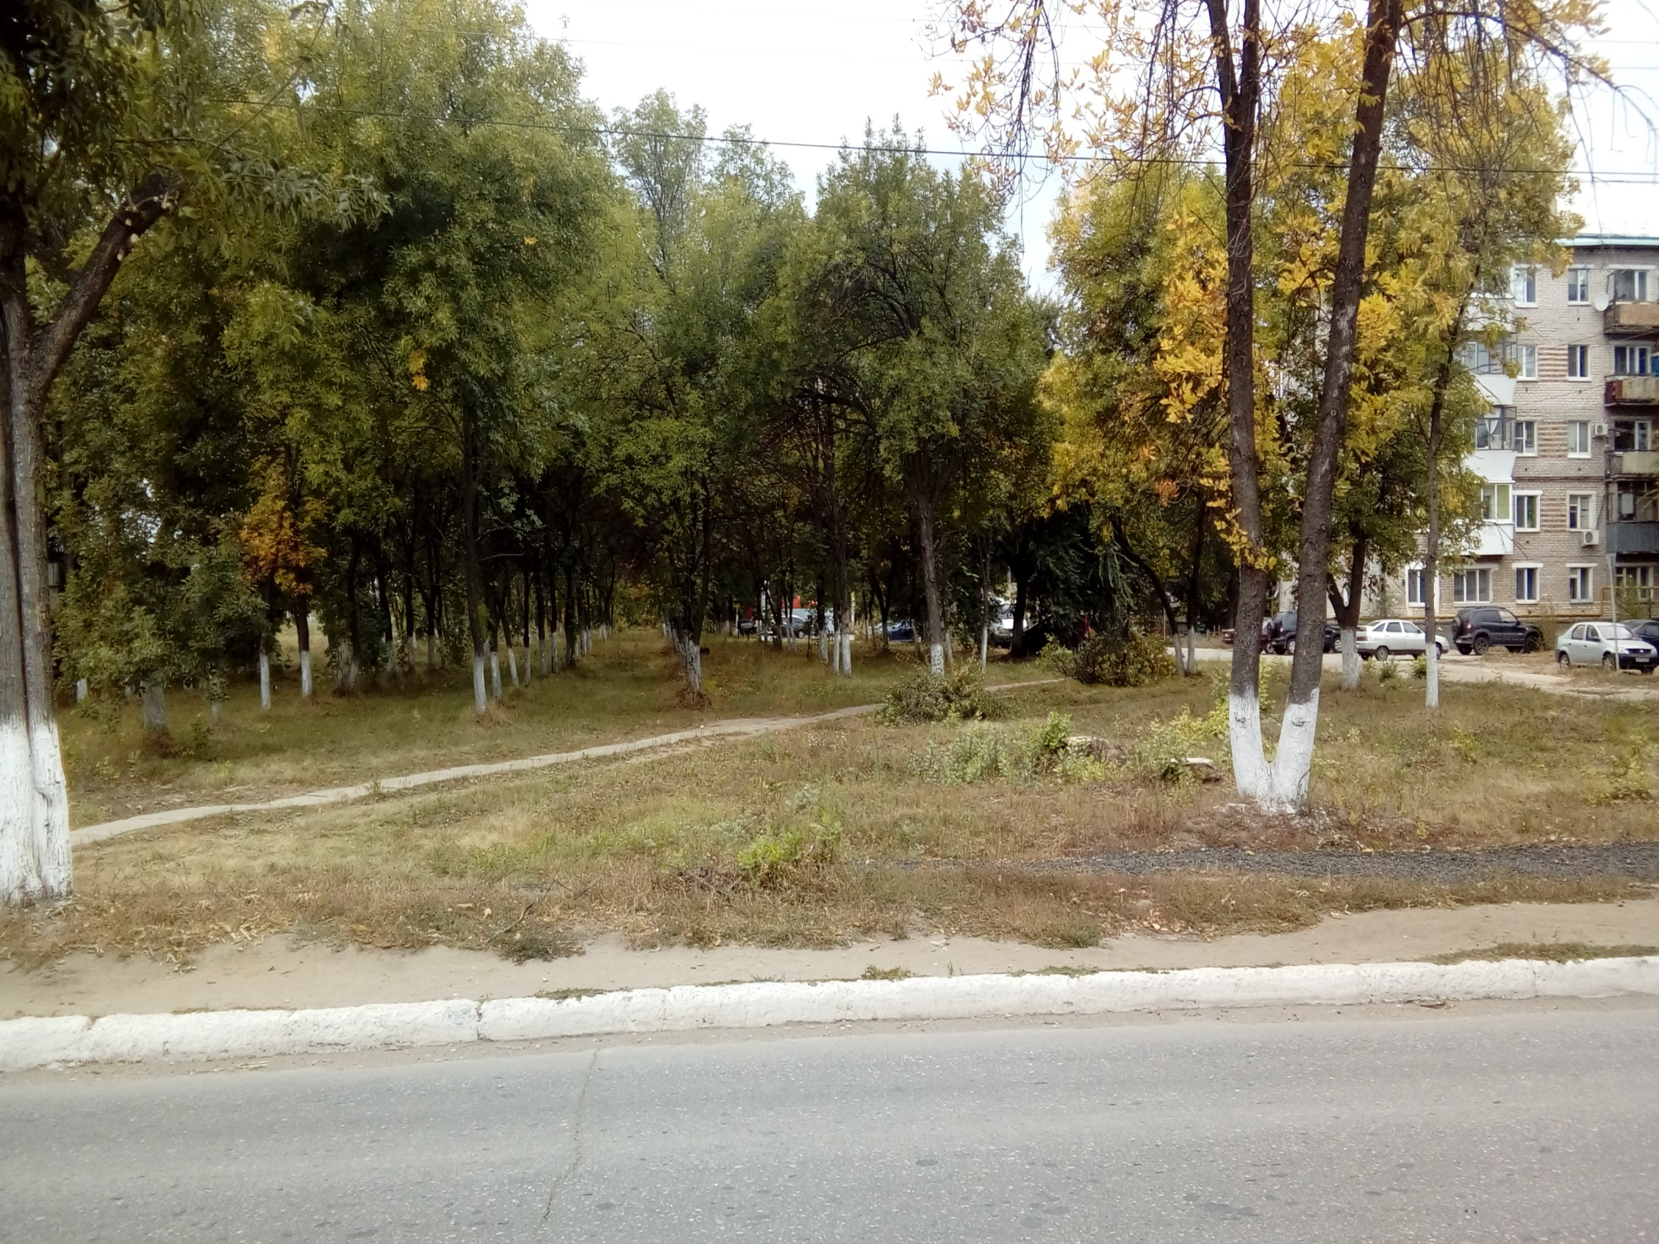
ДО НАЧАЛА РЕАЛИЗАЦИИ ПРОЕКТА

Slide 3
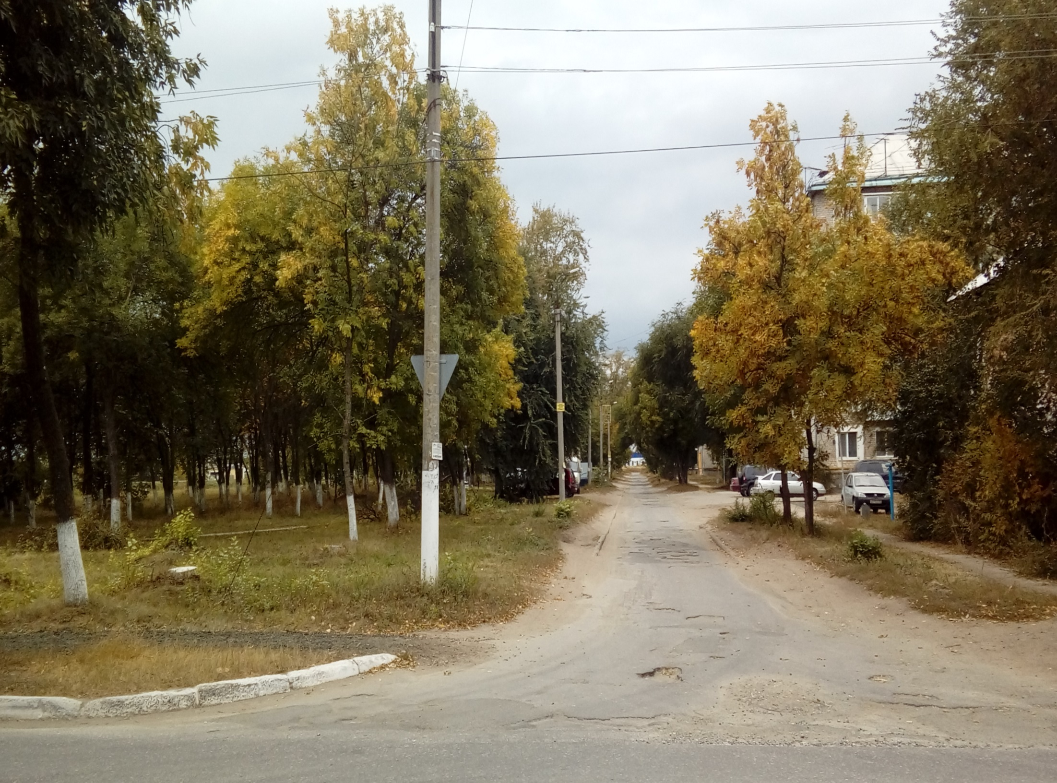

ДО НАЧАЛА РЕАЛИЗАЦИИ ПРОЕКТА
2

Slide 4
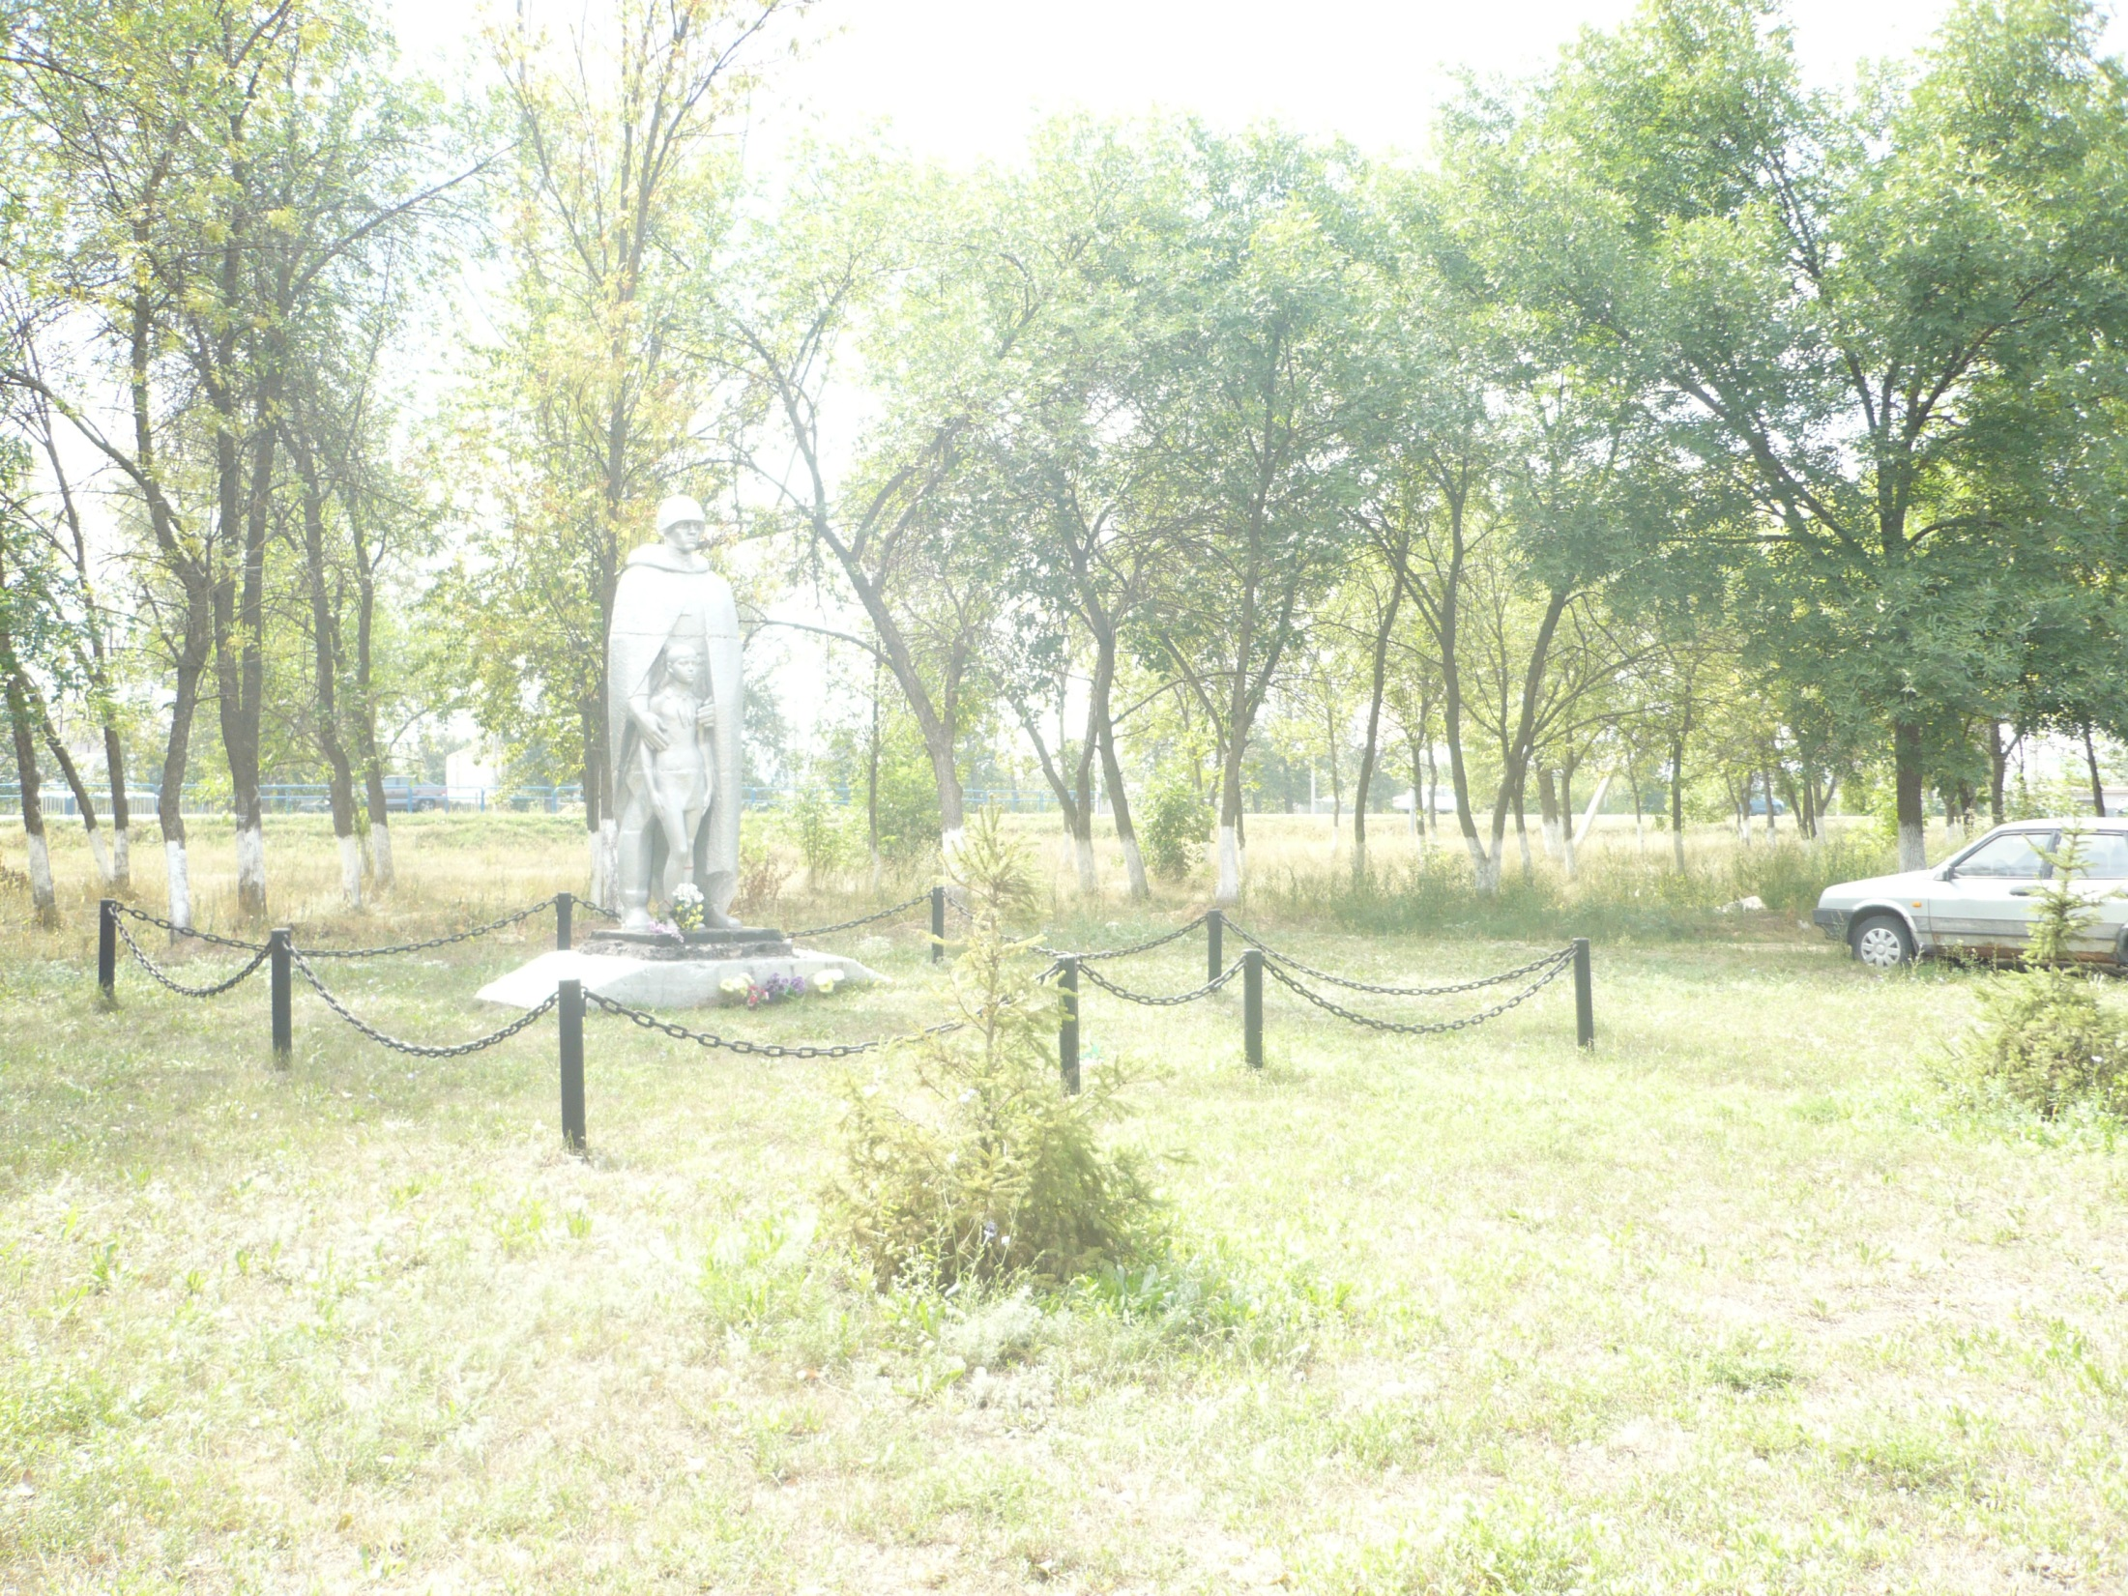
ДО НАЧАЛА РЕАЛИЗАЦИИ ПРОЕКТА
admspkurumoch@ya.ru

Slide 5
СОФИНАНСИРОВАНИЕ
Содержание проекта | Доля софинансирования местного бюджета, % | Доля софинансирования населением, %
Устройство сквера "Победа" Содержание проекта | 20 | 20
 | Сумма софинансирования местного бюджета, тыс.руб. | Сумма софинансирования населением, тыс.руб.
 | 320 | 330

Slide 6
Общая стоимость проекта – 1 650,52 тыс. рублей,
в том числе: 1 млн. рублей – областной бюджет
320,00 тыс. рублей – местный бюджет
330,52 тыс. рублей – средства населения

Slide 7
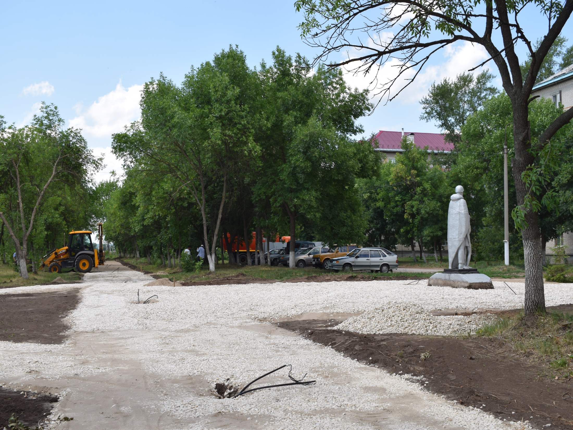
НАЧАЛО РЕАЛИЗАЦИИ ПРОЕКТА

Slide 8
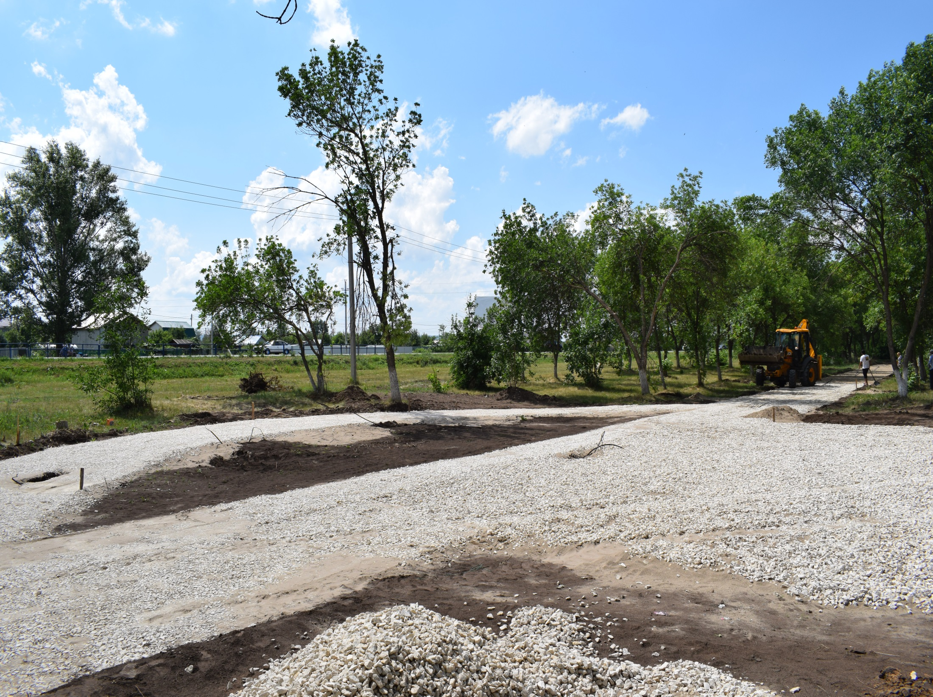
НАЧАЛО РЕАЛИЗАЦИИ ПРОЕКТА

Slide 9
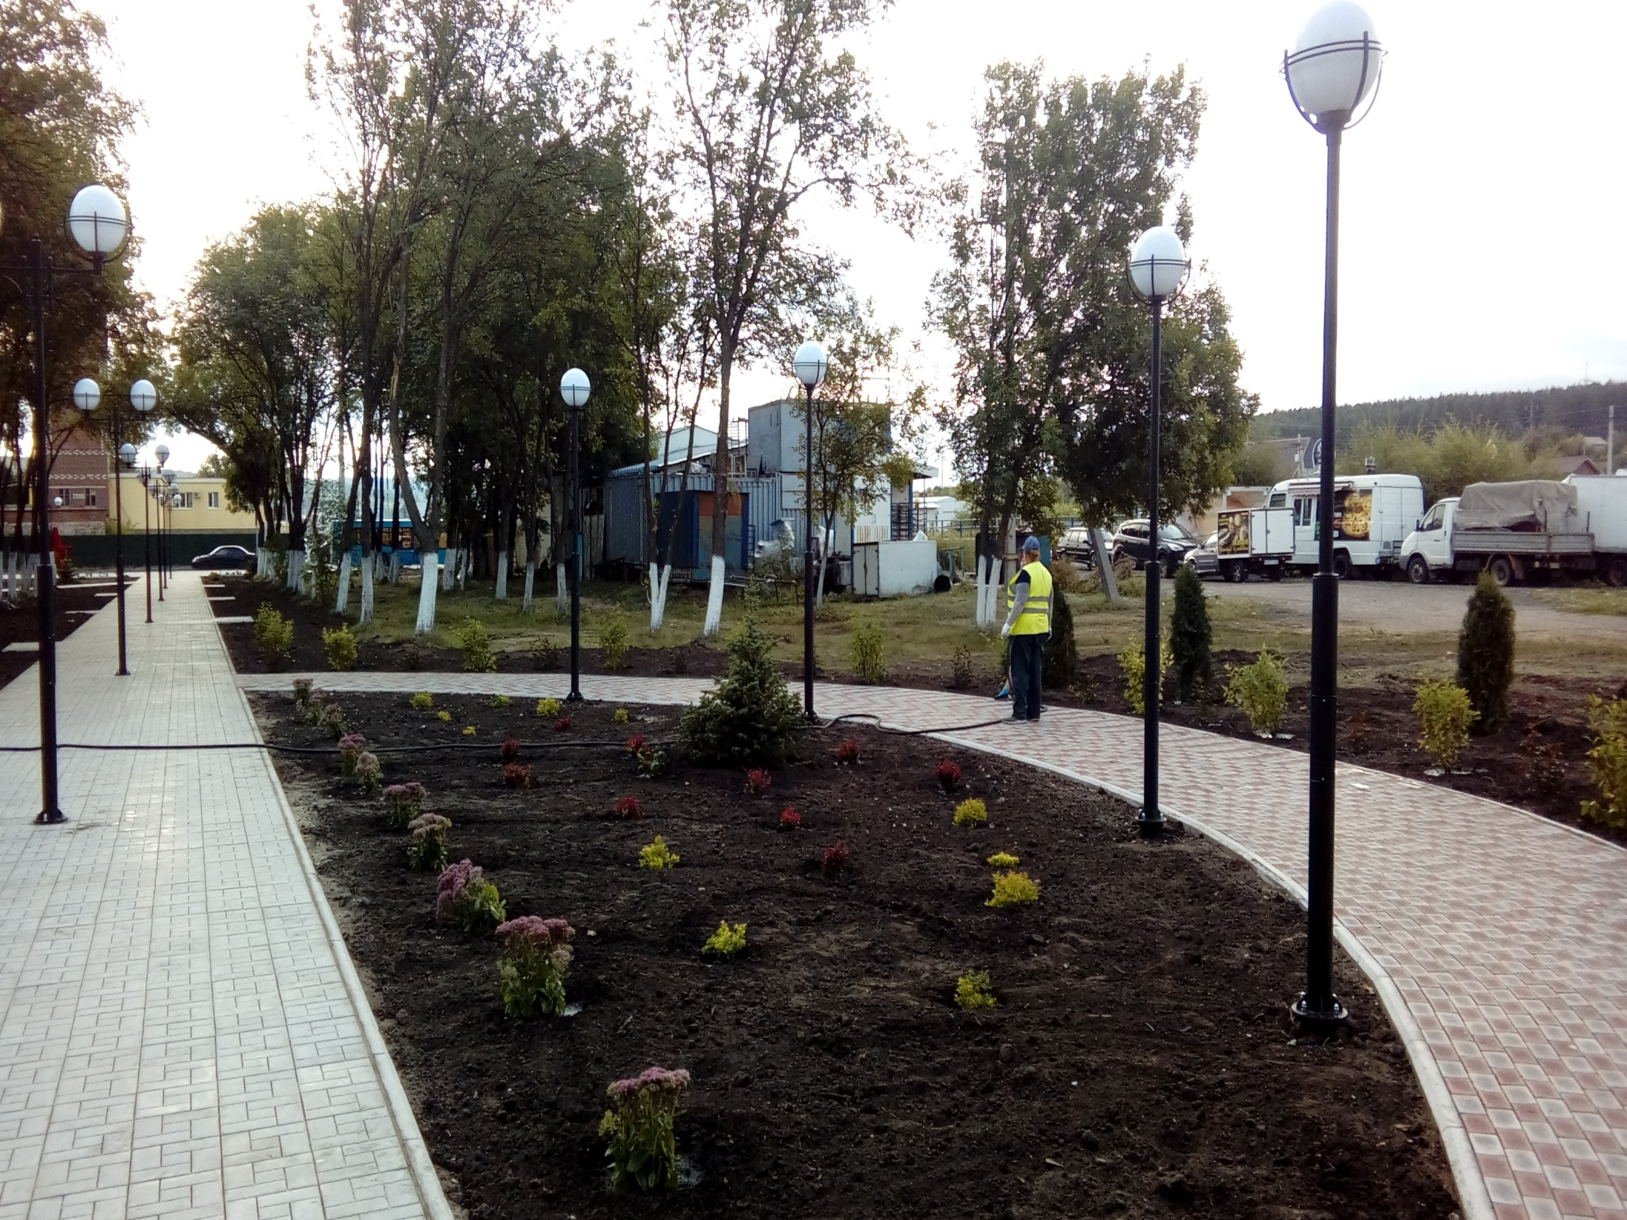
ПРОЕКТ РЕАЛИЗОВАН

Slide 10
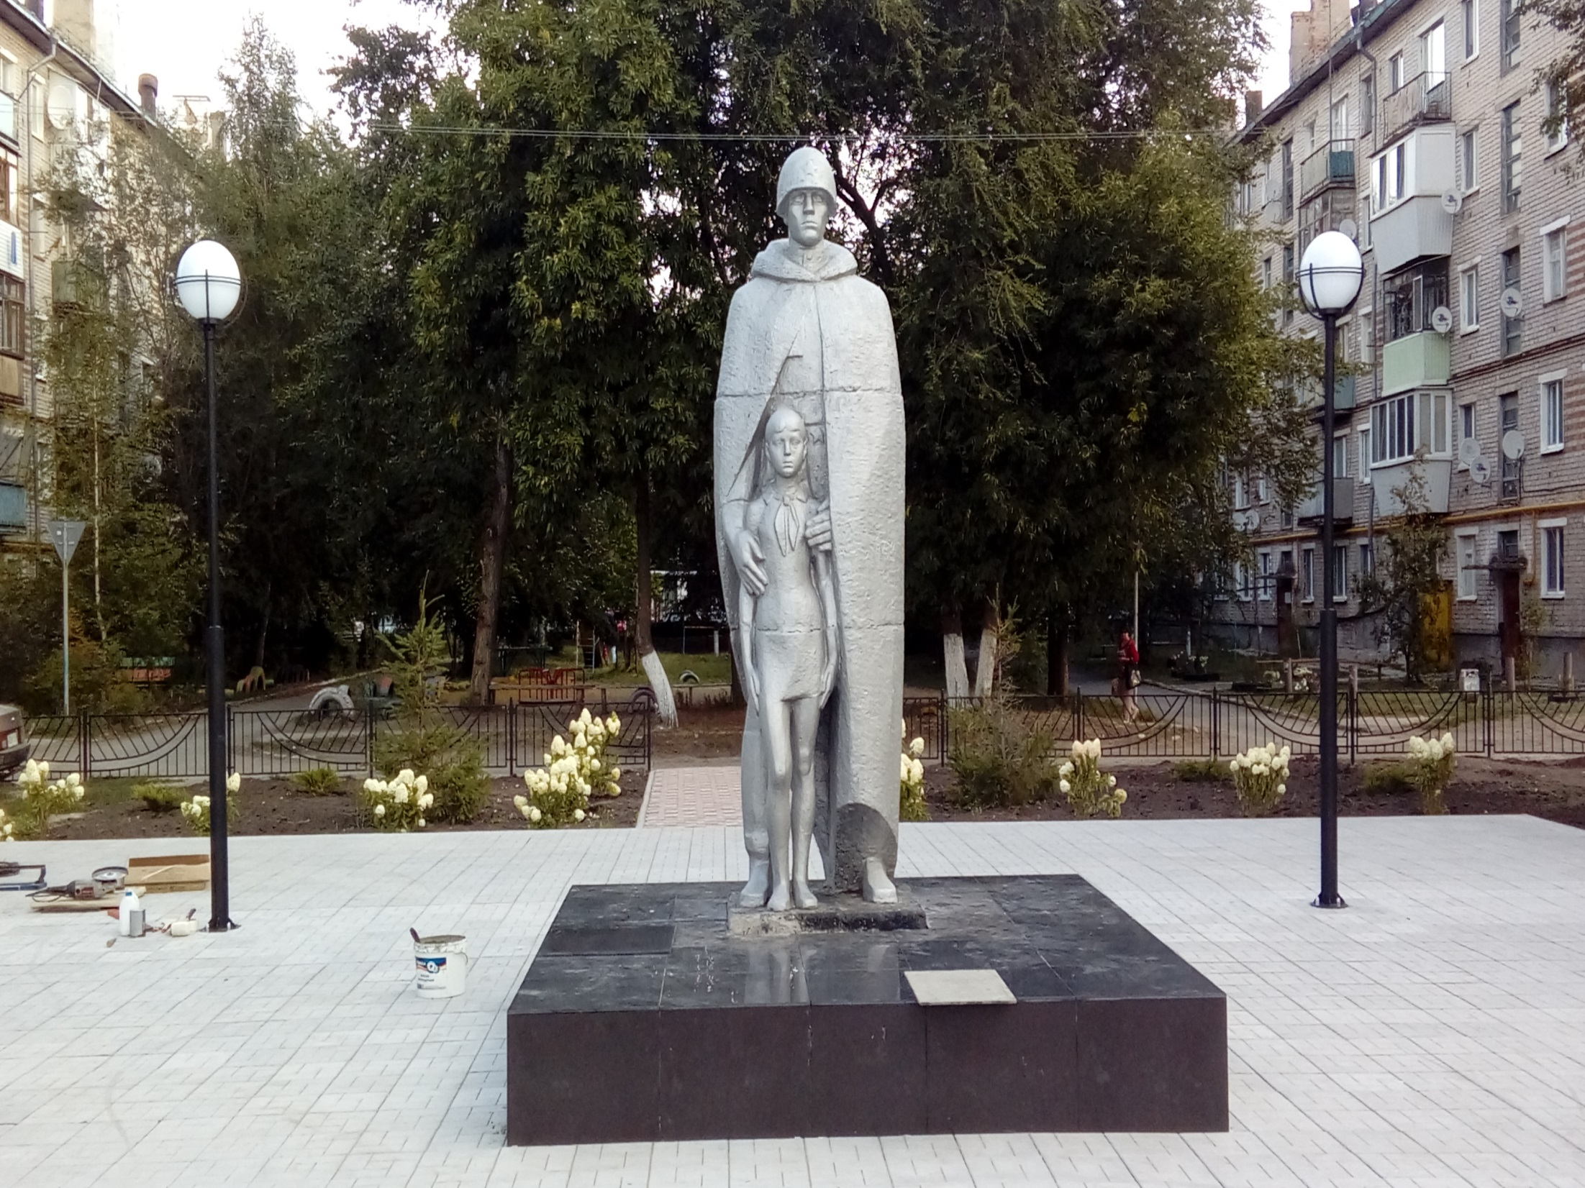
ПРОЕКТ РЕАЛИЗОВАН

Slide 11
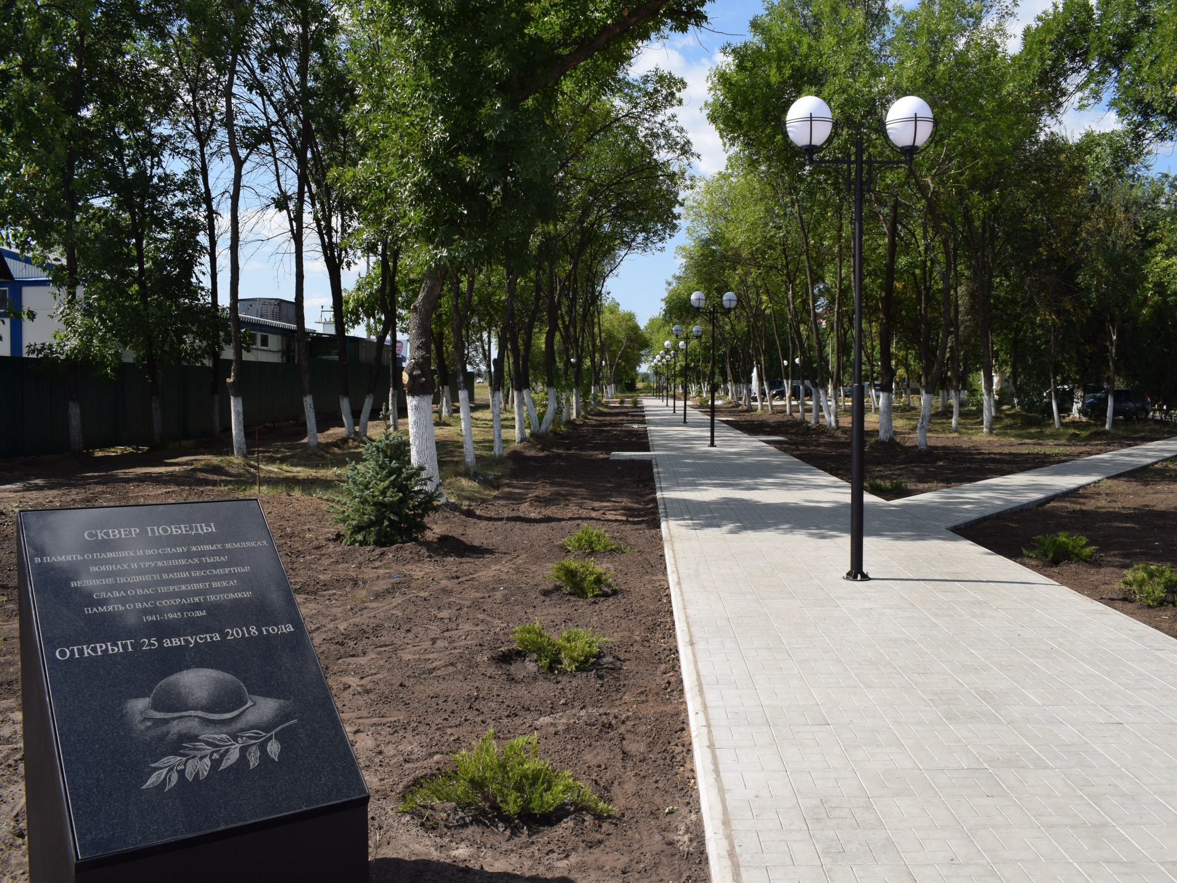
ПРОЕКТ РЕАЛИЗОВАН

Slide 12
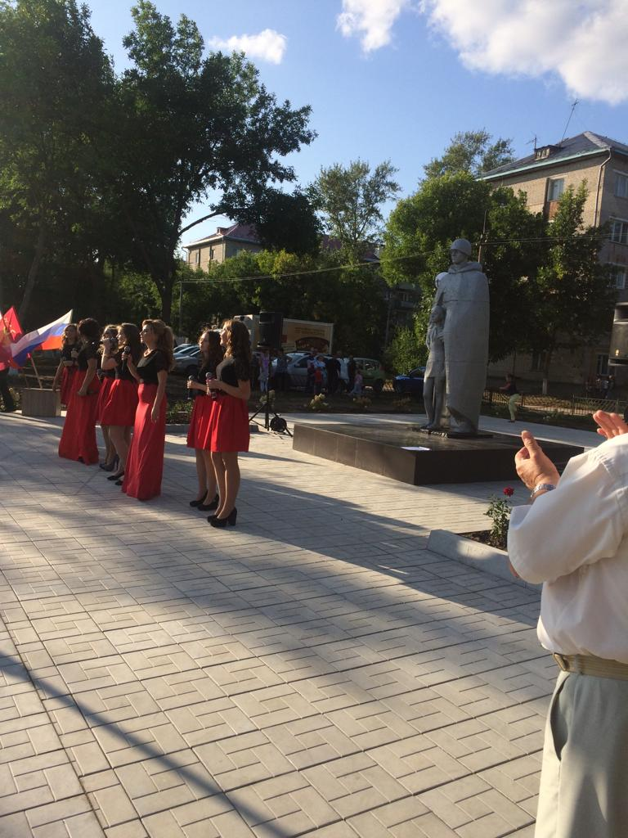
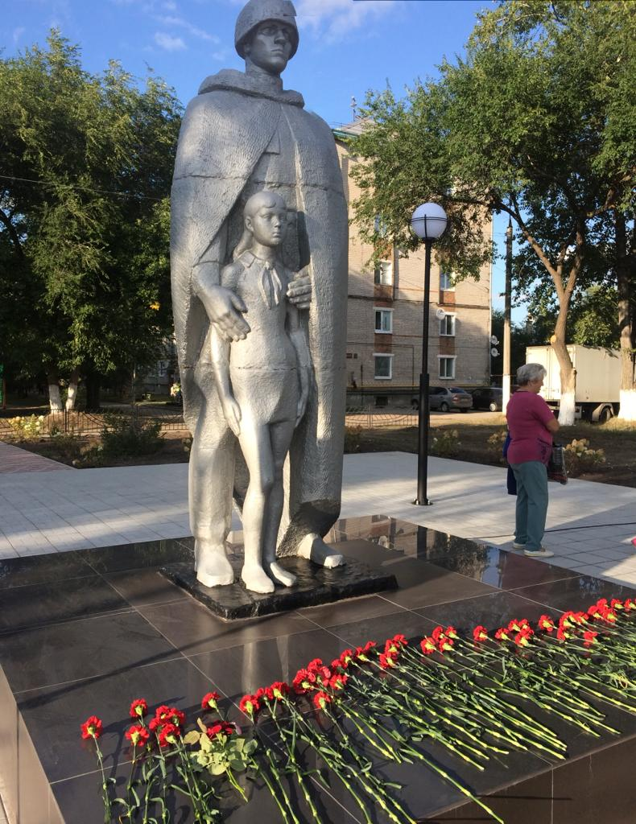
ОТКРЫТИЕ СКВЕРА ПОБЕДЫ

Slide 13
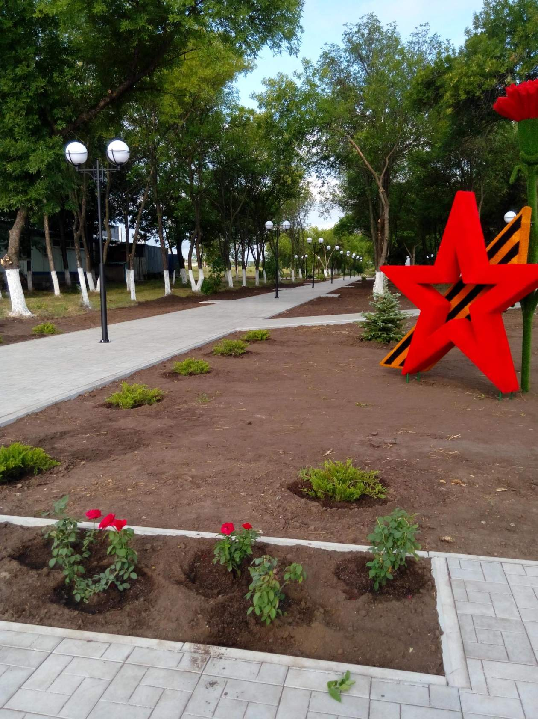
ПРОЕКТ РЕАЛИЗОВАН
40

Slide 14
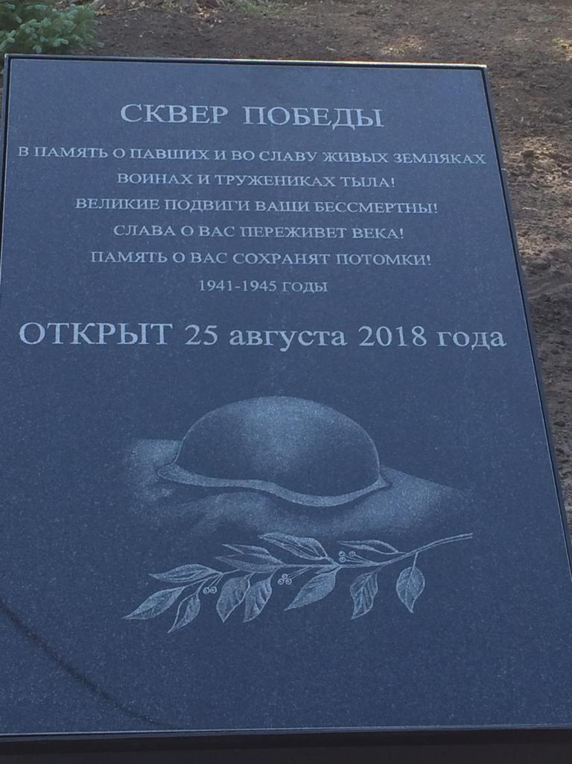
ПРОЕКТ РЕАЛИЗОВАН

Slide 15
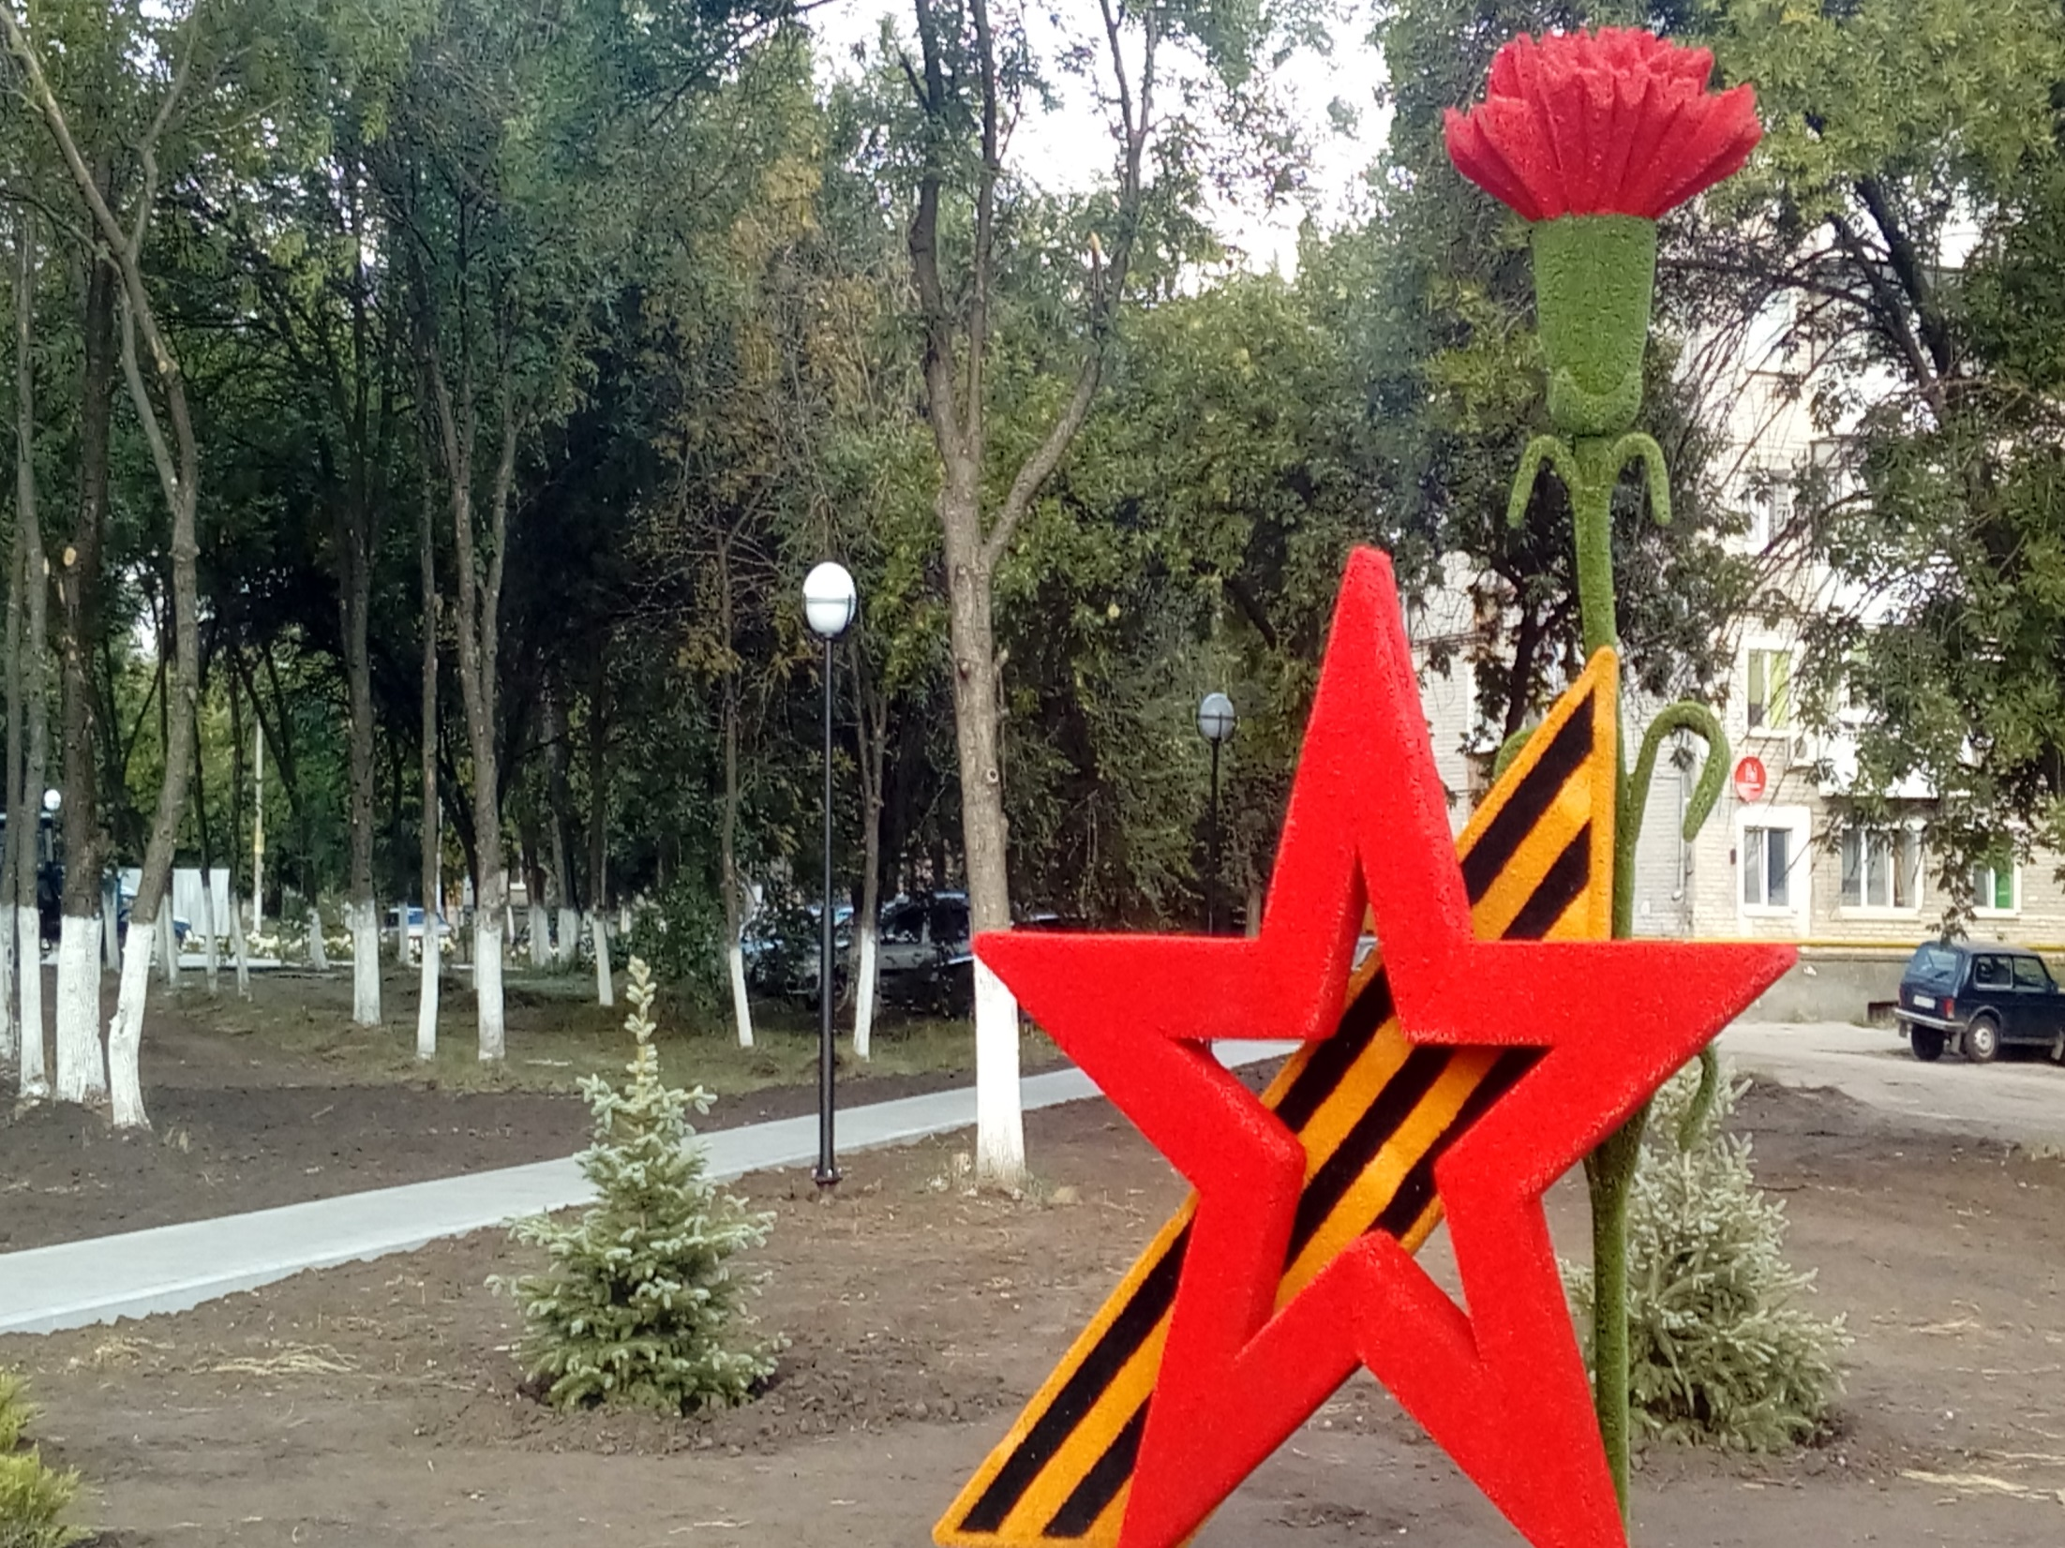
ПРОЕКТ РЕАЛИЗОВАН

Slide 16
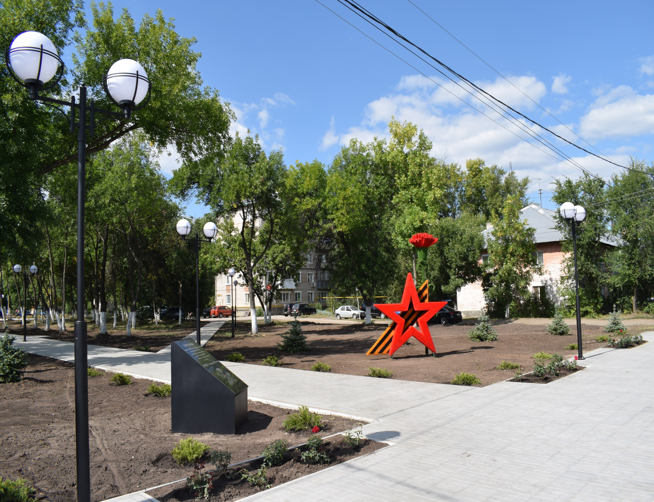
ПРОЕКТ РЕАЛИЗОВАН

Slide 17
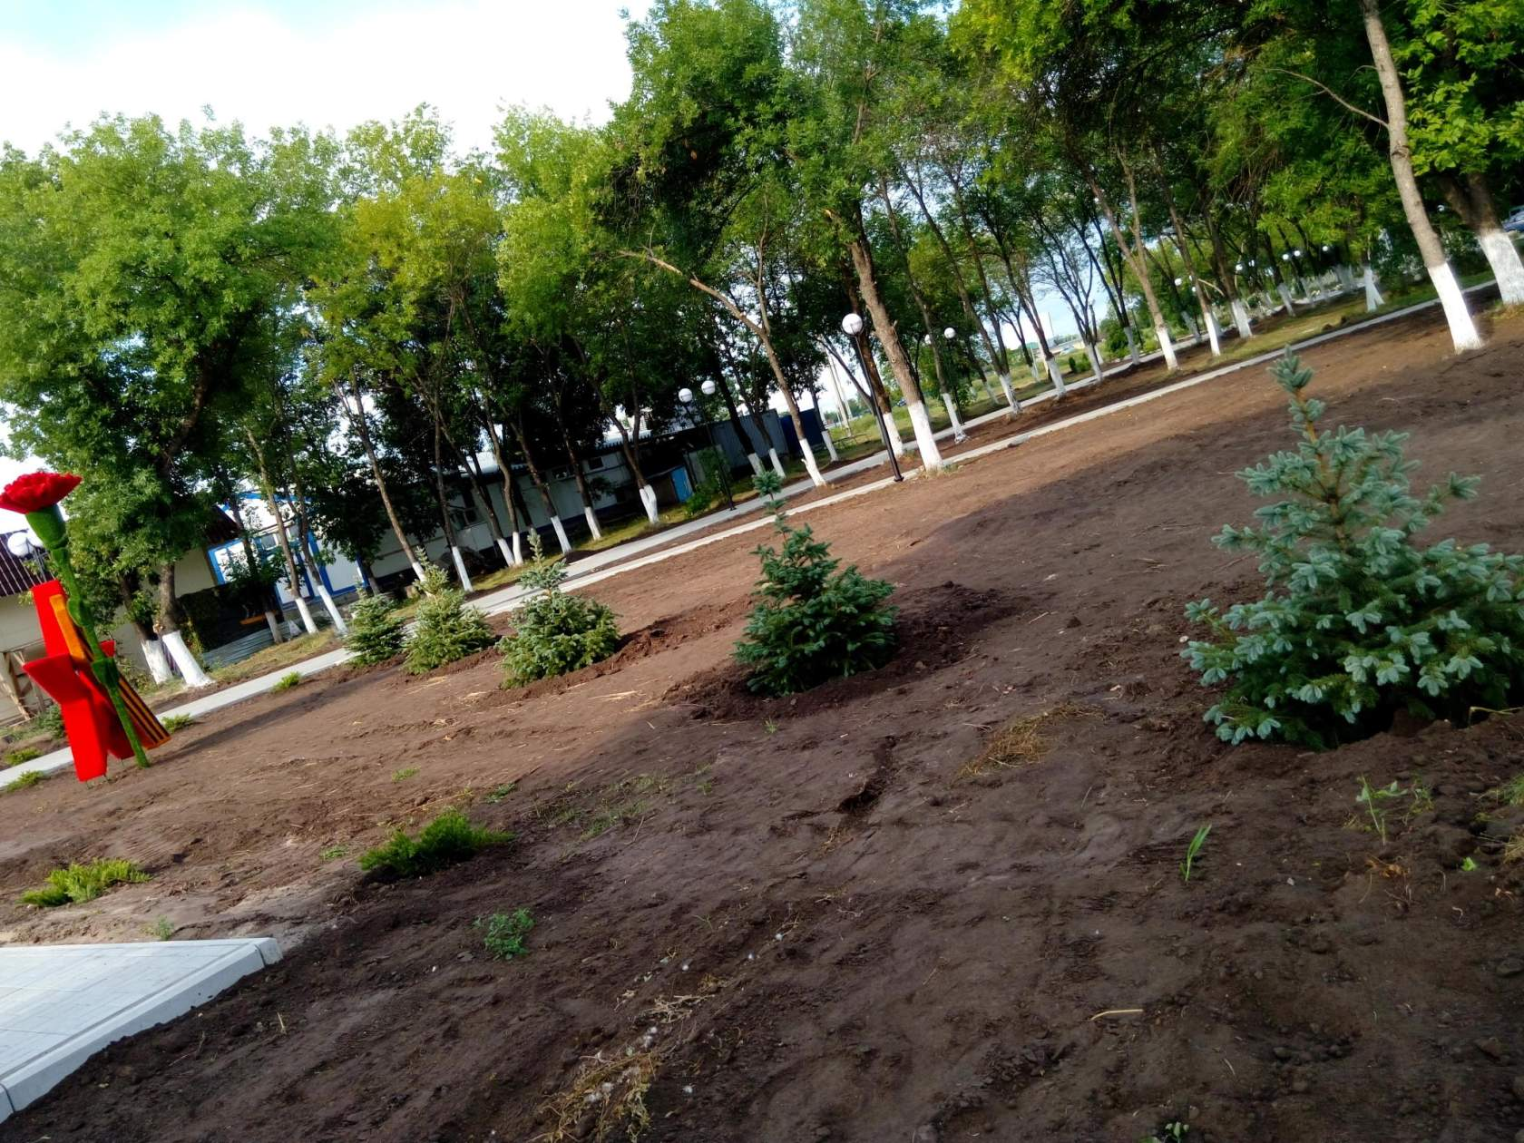
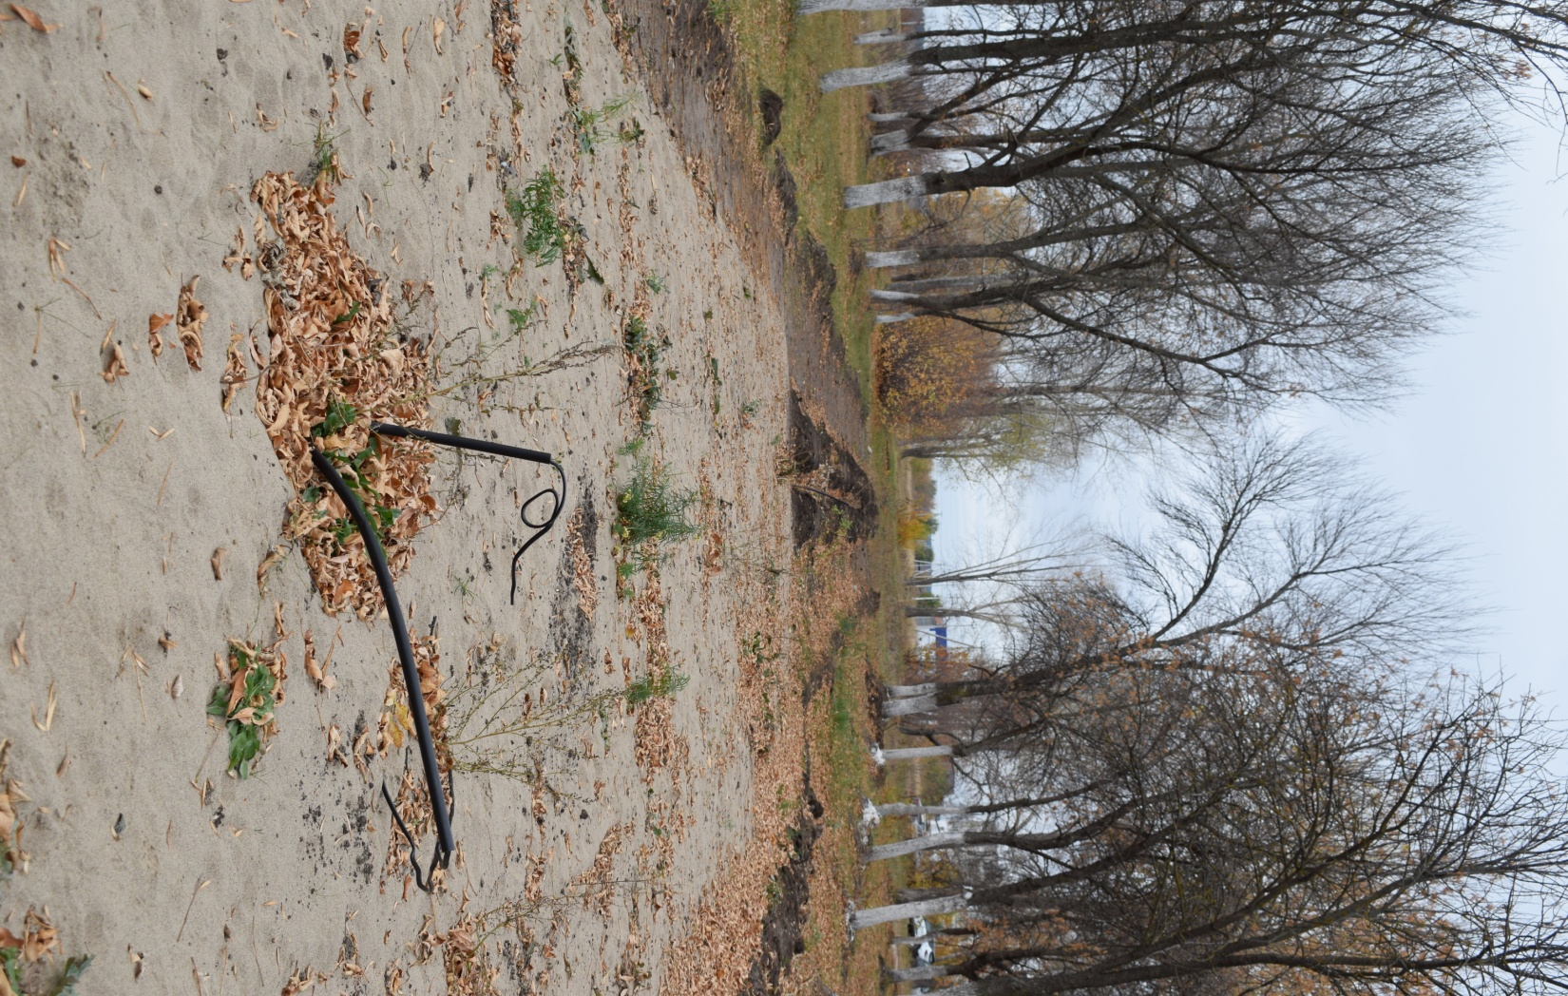
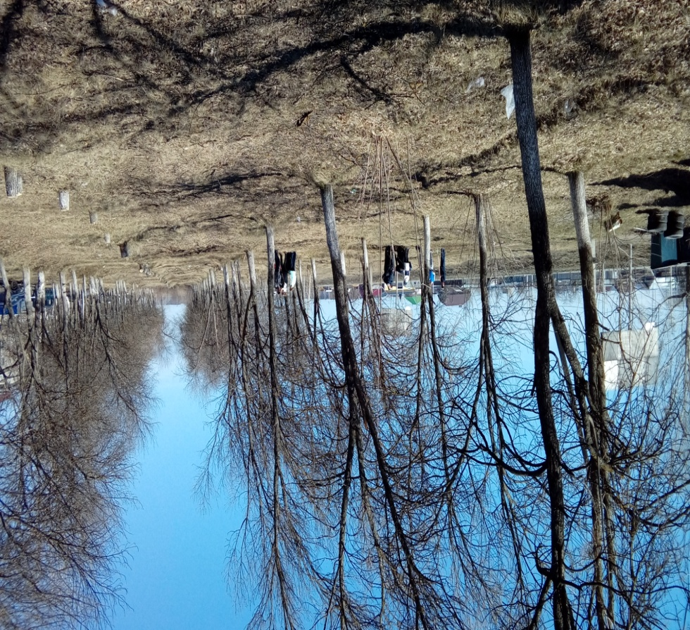
КОНКУРС «САМОЕ БЛАГОУСТРОЕННОЕ МУНИЦИПАЛЬНОЕ ОБРАЗОВАНИЕ В САМАРСКОЙ ОБЛАСТИ»
КУРУМОЧ 2018
Губернаторский проект «СОдействие» –Государственная программа Самарской области «Поддержка инициатив населения муниципальных образований в Самарской области» на 2017 - 2025 год
УЧАСТИЕ В ПРОЕКТАХ
ТАК ВСЕ НАЧИНАЛОСЬ
ПРОЕКТ РЕАЛИЗОВАН
39

Slide 18
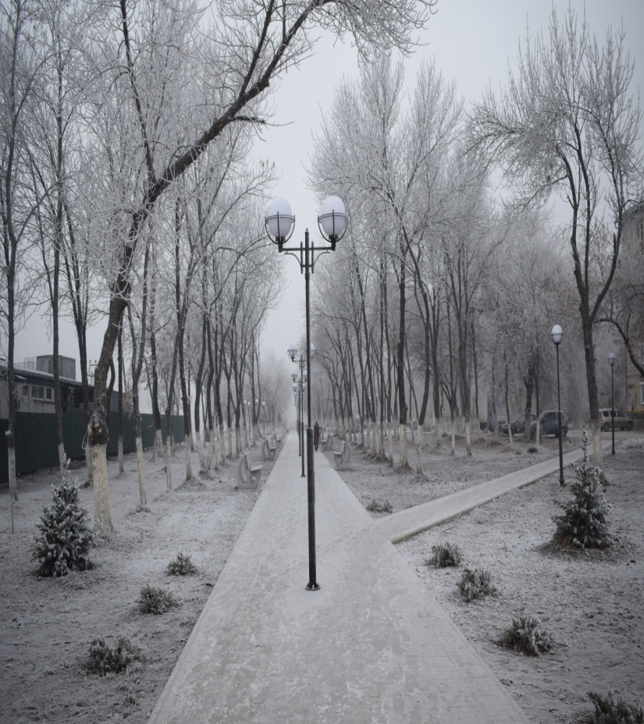
СПАСИБО ЗА ВНИМАНИЕ

